Slide 1


Projet de fin d’année
4ème année Génie Informatique
École nationale des sciences appliques agadir
Conception et développement du module d'administration d'une application de gestion des feedbacks clients
Soutenu par :
TANAFAAT Abdessamad
ROCHDI Ilias
Sous la direction de :
M. AKSASSE Hamid
Tuteur pédagogique
M. Aymen BOUAMEUR
Tuteur professionnel
Devant la commission du jury :
M. AKSSASS HAMID
M. BNOUHACHEM,
M. TOUMANARI
Année universitaire: 2023 / 2024

Slide 2

01
01
Introduction
01
02
Contexte générale
01
03
Méthodologie de travail
01
04
Etude technique
01
05
Réalisation
01
06
Conclusion

Slide 3
Introduction
Contexte général
Méthodologie de travail
Étude Technique
Réalisation
Conclusion
Introduction

Slide 4
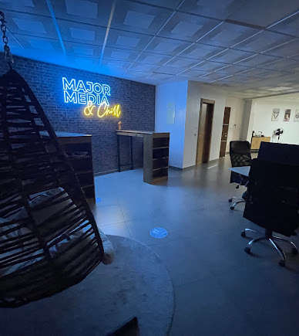
Introduction
Contexte général
Méthodologie de travail
Étude Technique
Réalisation
Conclusion
Entreprise d'accueil
Raison sociale | Major Media
Dirigeants | ARTUR CARDOSO BIRAME FAYE
Secteur d’activités | Développement Graphic design Digital marketing
Date de création | 2020
Adresse | Bureau N°45, immeuble yasmine, entrée A, 4 -ème étage, avenue moukawama, Agadir 80000
Site web | https://majormedia.ma

Slide 5
Introduction
Contexte général
Méthodologie de travail
Étude Technique
Réalisation
Conclusion
Contexte général

Slide 6
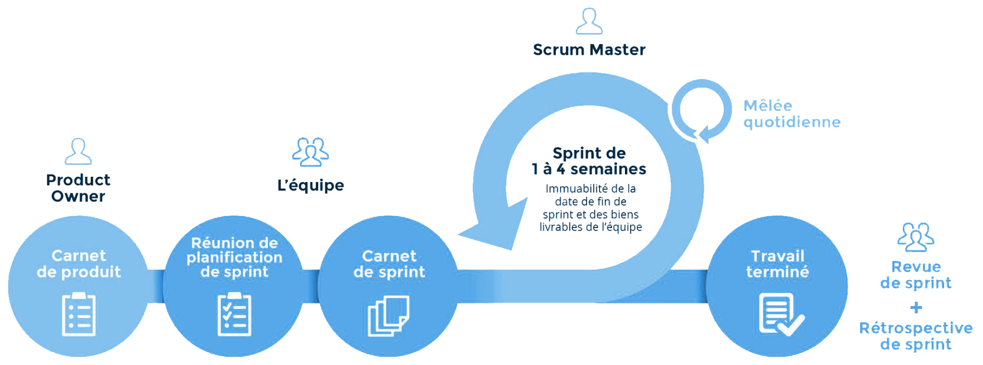
Introduction
Contexte général
Méthodologie de travail
Étude Technique
Réalisation
Conclusion
Méthodologie de travail

Slide 7
Introduction
Contexte général
Méthodologie de travail
Étude Technique
Réalisation
Conclusion
Sprint de préparation
Les acteurs Les besoins Planning des sprints

Slide 8






Introduction
Contexte général
Méthodologie de travail
Étude Technique
Réalisation
Conclusion
Les acteurs
Idee dyal tfer9ehoum par entreprise tgol
Rah f entreprise enda administration ,
Et les proprietaires fneffss entreprise et
Les clients 3la berra .
Chree7 blan dyal lautre application
Pour bien comprendre

Slide 9
Introduction
Contexte général
Méthodologie de travail
Étude Technique
Réalisation
Conclusion
Les besoins

Slide 10





Introduction
Contexte général
Méthodologie de travail
Étude Technique
Réalisation
Conclusion
Étude Technique
Côté Front End

Slide 11






Introduction
Contexte général
Méthodologie de travail
Étude Technique
Réalisation
Conclusion
Étude Technique
Côté Back End

Slide 12








Introduction
Contexte général
Méthodologie de travail
Étude Technique
Réalisation
Conclusion
Étude Technique
Côté Back End

Slide 13
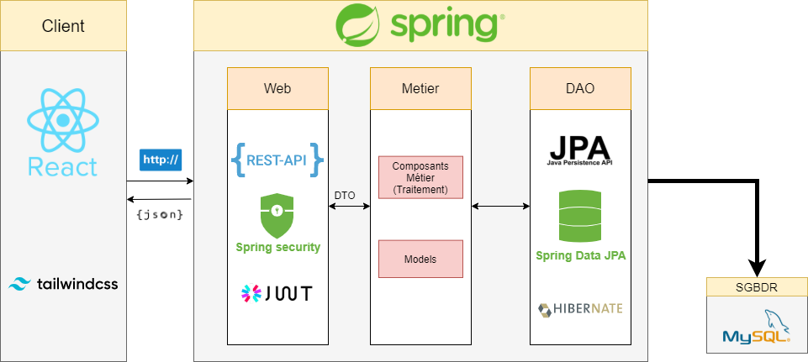
Introduction
Contexte général
Méthodologie de travail
Étude Technique
Réalisation
Conclusion
Architecture du projet

Slide 14
Introduction
Contexte général
Méthodologie de travail
Étude Technique
Réalisation
Conclusion
Conclusion

